Slide 1
实验： IP数据包捕获与分析
实验环境：以太网环境
实验方法
监听与分析工具（如Wireshark、snort、tcpdump等）
利用Npcap或LibPcap编写捕获与分析程序
实验目的
学习网络数据包捕获方法
初步掌握网络监听与分析技术的实现过程
理解IP数据包校验和计算方法

Slide 2
Npcap
是一个开源的、运行于Windows的数据包捕获与发送函数库
主要功能：数据包捕获、发送和网络分析
Packet.dll：内核级、低层次的包过滤动态连接库
wpcap.dll：高级别系统无关函数库
安装和使用：http://npcap.com
安装Npcap驱动程序和DLL程序
开发工具包：库文件、包含文件、简单的示例程序代码和帮助文件

Slide 3
获取设备列表
int pcap_findalldevs_ex( char *source, struct pcap_rmtauth auth, pcap_if_t **alldevs, char *errbuf );
Typedef struct pcap_if pcap_if_t; struct pcap_if { struct pcap_if *next; char *name; char *description; struct pcap_addr *addresses; u_int flags; }; struct pcap_addr { struct pcap_addr *next; struct sockaddr *addr; struct sockaddr *netmask; struct sockaddr *broadaddr; struct sockaddr *dstaddr; };

Slide 4
释放设备列表
void pcap_freealldevs(pcap_if_t *alldevsp);

Slide 5
例：本机接口和IP地址的获取
pcap_if_t *alldevs; //指向设备链表首部的指针 pcap_if_t *d; pcap_addr_t *a; char errbuf[PCAP_ERRBUF_SIZE]; //错误信息缓冲区 //获得本机的设备列表 if (pcap_findalldevs_ex(PCAP_SRC_IF_STRING, //获取本机的接口设备 NULL, //无需认证 &alldevs, //指向设备列表首部 errbuf //出错信息保存缓存区 ) == -1) { …… //错误处理 } for(d= alldevs; d != NULL; d= d->next) //显示接口列表 { …… //利用d->name获取该网络接口设备的名字 …… //利用d->description获取该网络接口设备的描述信息 //获取该网络接口设备的IP地址信息 for(a=d->addresses; a!=NULL; a=addr->next) if (a->addr->sa_family==AF_INET) //判断该地址是否IP地址 { …… //利用a->addr获取IP地址 …… //利用a->netmask获取网络掩码 …… //利用a->broadaddr获取广播地址 …… //利用a->dstaddr)获取目的地址 } } pcap_freealldevs(alldevs); //释放设备列表

Slide 6
打开网络接口
pcap_t* pcap_open( const char *source, int snaplen, int flags, int read_timeout, struct pcap_rmtauth *auth, char *errbuf };

Slide 7
捕获网络数据包
利用回调函数捕获
pcap_dispatch()：read_timeout到时返回
pcap_loop()：捕获到cnt个数据包后返回
直接捕获
pcap_next_ex()：read_timeout到时返回
int pcap_next_ex( pcap_t* p, struct pcap_pkthdr **pkt_header, u_char ** pkt_data };

Slide 8
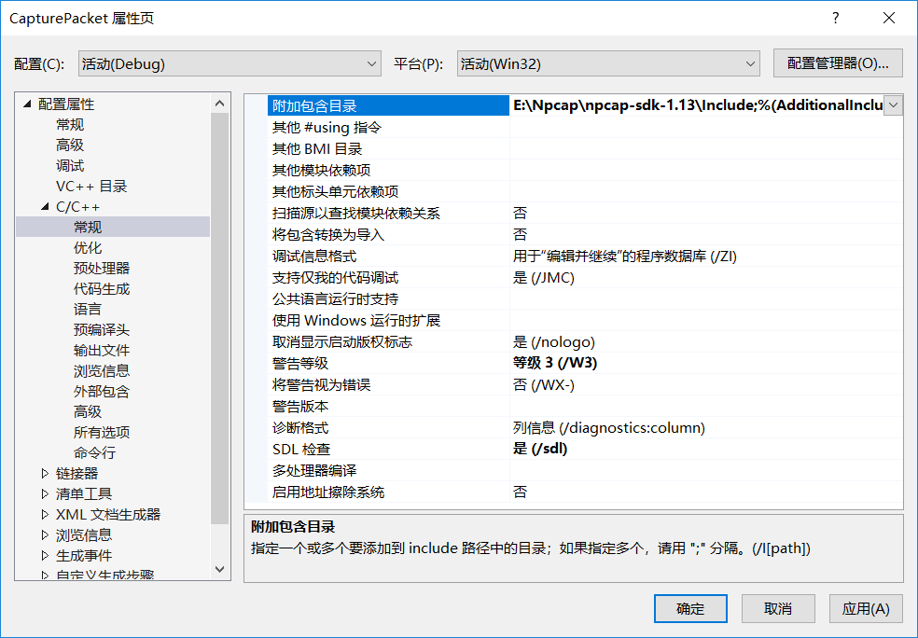
创建基于Npcap的应用程序
添加pcap.h包含文件
所有使用Npcap函数的源文件中都需添加pcap.h包含文件：#include "pcap.h
添加包含文件目录
项目属性 - 配置属性 - C/C++ - 常规 - 附加包含目录

Slide 9
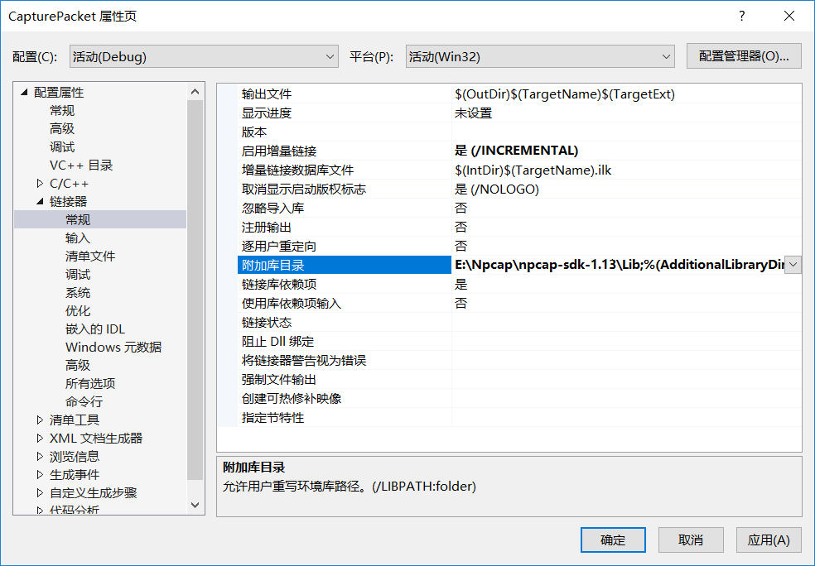
创建基于Npcap的应用程序
添加库文件目录
项目 - 属性 - 配置属性 - 连接器 - 常规 - 附加库目录

Slide 10
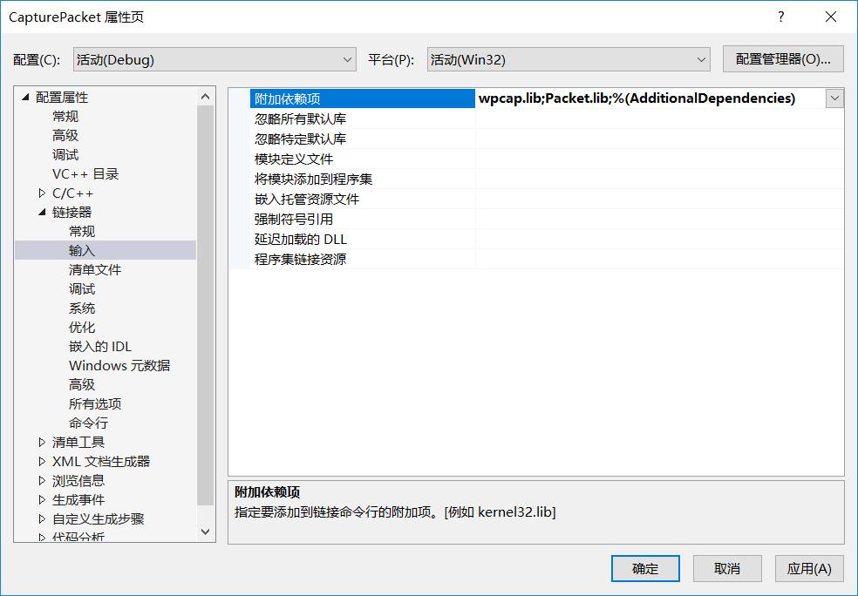
创建基于Npcap的应用程序
添加链接时使用的库文件：二选一
源文件中添加：#pragma comment(lib,"xxx.lib")
项目 - 属性 - 配置属性 - 连接器 - 输入 - 附加依赖项

Slide 11
字节顺序
网络序→主机序
u_short ntohs(u_short netshort)
u_long ntohl(u_long netlong)
主机序→网络序
u_short htons(u_short hostshort)
u_long htonl(u_long hostlong)

Slide 12
以太网帧和IP数据包的结构定义
思考：如上编写的程序有何问题？
typedef struct FrameHeader_t { //帧首部 BYTE DesMAC[6]; // 目的地址 BYTE SrcMAC[6]; // 源地址 WORD FrameType; // 帧类型 } FrameHeader_t; typedef struct IPHeader_t { //IP首部 BYTE Ver_HLen; BYTE TOS; WORD TotalLen; WORD ID; WORD Flag_Segment; BYTE TTL; BYTE Protocol; WORD Checksum; ULONG SrcIP; ULONG DstIP; } IPHeader_t; typedef struct Data_t { //包含帧首部和IP首部的数据包 FrameHeader_t FrameHeader; IPHeader_t IPHeader; } Data_t;

Slide 13
以太网帧和IP数据包的结构定义
#pragma pack(1) //进入字节对齐方式 typedef struct FrameHeader_t { //帧首部 BYTE DesMAC[6]; // 目的地址 BYTE SrcMAC[6]; // 源地址 WORD FrameType; // 帧类型 } FrameHeader_t; typedef struct IPHeader_t { //IP首部 BYTE Ver_HLen; BYTE TOS; WORD TotalLen; WORD ID; WORD Flag_Segment; BYTE TTL; BYTE Protocol; WORD Checksum; ULONG SrcIP; ULONG DstIP; } IPHeader_t; typedef struct Data_t { //包含帧首部和IP首部的数据包 FrameHeader_t FrameHeader; IPHeader_t IPHeader; } Data_t; #pragma pack() //恢复缺省对齐方式

Slide 14
例：提取源IP地址和目的IP地址
Data_t * IPPacket; ULONG SourceIP,DestinationIP; …… IPPacket = (Data_t *) pkt_data; …… SourceIP = ntohl(IPPacket->IPHeader.SrcIP); DestinationIP = ntohl(IPPacket->IPHeader.DstIP); ……

Slide 15
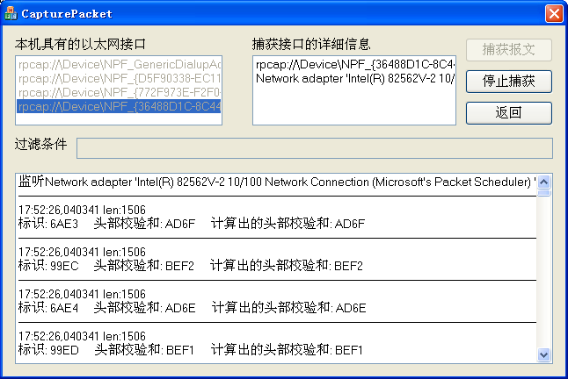
捕获IP数据包并验证其正确性

